Slide 1
Compartir datos
Experiencia de Ecuador
Notes:
PORTADA 1: SOLO AGREGAR EL TÍTULO DE LA PRESENTACIÓN

Slide 2
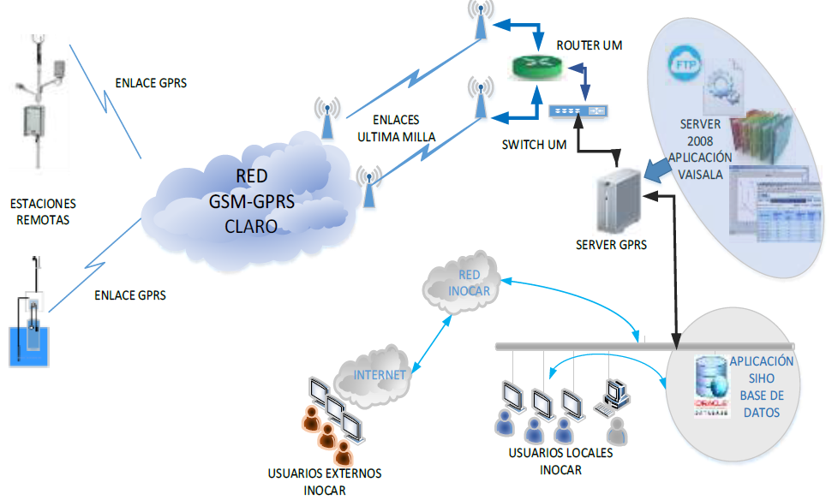
Descripción del sistema de recepción

Slide 3
Descripción del sistema de recepción
Estaciones mareográficas
Enlace GPRS (GSM 2.5)
Enlace última milla
Servidor GPRS (servidor de comunicación estaciones mareográficas y meteorológicas)
Aplicación Vaisala (MetMan for Multi-purpose Data Collection)
Scripts para lectura de archivos y carga de datos en base de datos
Base de datos Oracle
Sistema de Información Hidrográfico y Oceanográfico (SIHO)
Usuarios internos

Slide 4
Situación actual
Enlace GPRS (GSM 2.5) red Claro
Solo un proveedor de comunicación
Existe antena GOES servidor fuera de funcionamiento; proceso de compra de nuevo servidor
No se cuenta con ID GOES desde año 2022, espera para obtenerlos nuevamente ~ 4 meses
Módem satelital podría adquirirse, precio ~ $5600
No existe redundancia del sistema de comunicación y almacenamiento de datos; alta probabilidad de blackout
falta de personal técnico para desarrollo y mantenimiento de la red, desarrollo e implementación de aplicaciones informáticas
Posibilidad de almacenar datos en servidor de proveedor de internet (CEDIA – Cuenca)

Slide 5
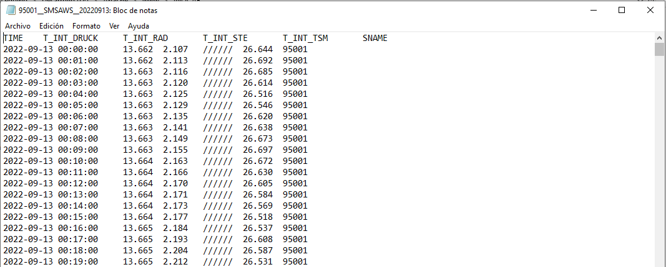
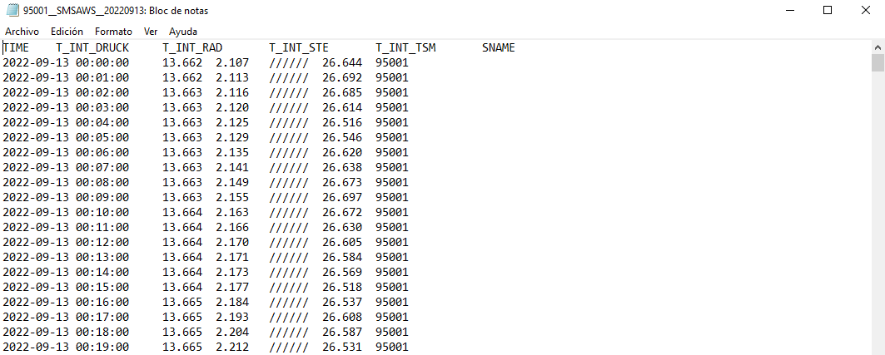
Formatos de archivos
Archivos ingresa cada 10 minutos, con 10 registros:
Fecha y hora, dato sensor presión, sensor radar, dato sensor contrapeso (no instalado), dato sensor temperatura superficial mar, código estación.

Slide 6
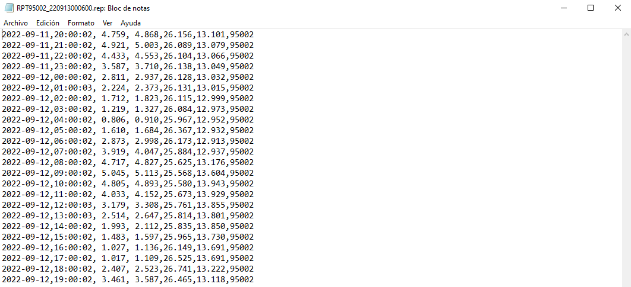
Formatos de archivos
Archivos ingresa cada hora con registro:
Fecha y hora, promedio de hora sensor DRUCK, promedio de hora sensor RAD, promedio de hora sensor de temperatura, promedio de hora sensor temperatura superficial, y código estación.

Slide 7
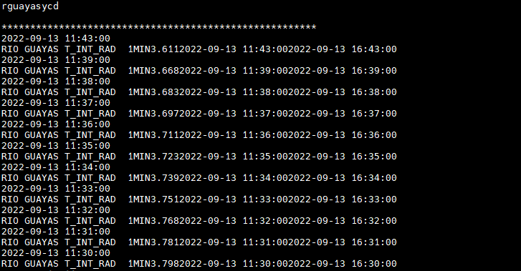
Consulta desde base datos (local)
Tarea programada cada hora ejecuta script de Python:
Consulta los datos de últimas 12 horas desde base Oracle instalada en Inocar
Ingresa datos consultados previamente a base Postgres instalada en servidor fuera de la red Inocar

Slide 8
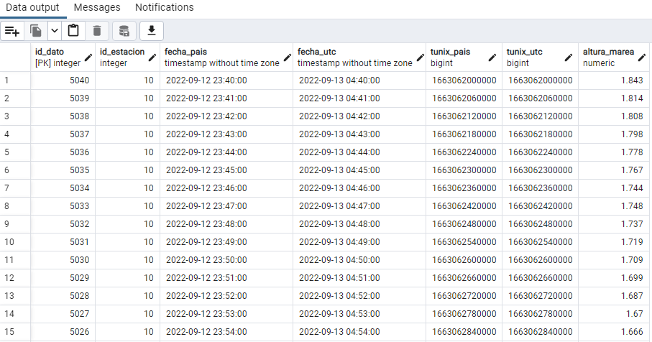
Consulta desde base datos (externa)
Consulta de acuerdo a la necesidad del usuario a base de datos Postgres:
Script PHP con datos consultados genera al momento archivo JSON (12 horas)
Archivo JSON sirve de insumo para generar gráfico (PHP) de datos de mareas

Slide 9
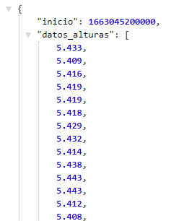
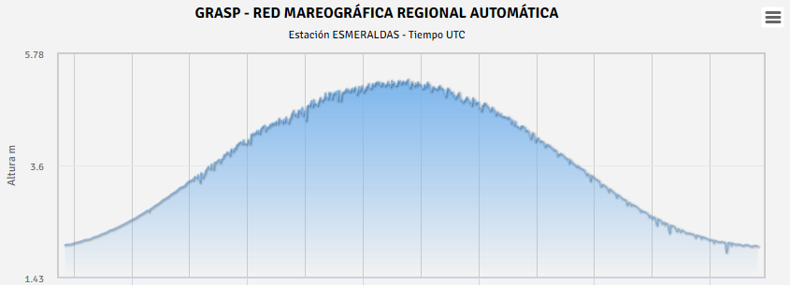
Consulta desde base datos (externa)
Archivo JSON
Gráfico de altura de mareas

Slide 10
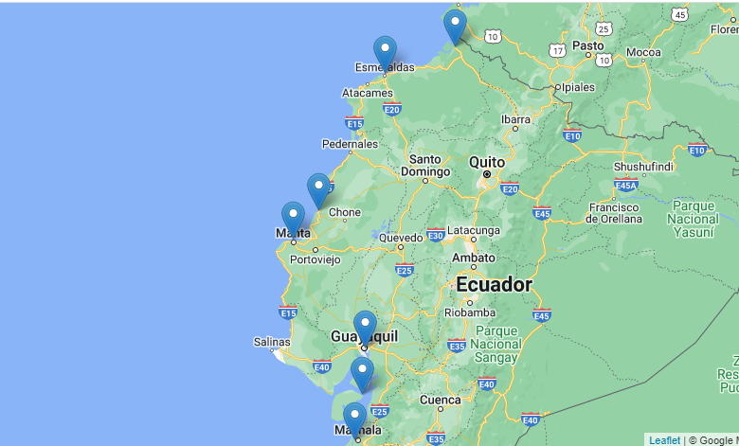
Estaciones mareográficas en Ecuador
Estaciones administradas por Inocar (8) y que poseen sensores:
Druck, RAD y TSM
En Proyecto incrementar más estaciones con estos sensores

Slide 11
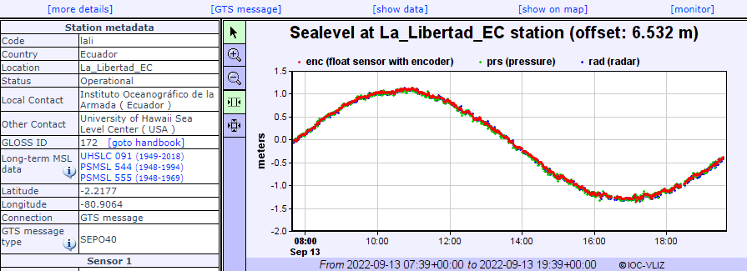
Estaciones mareográficas en Ecuador
Estaciones instaladas en Ecuador y administradas por la Universidad de Hawaii:
La Libertad, Baltra y Santa Cruz
Transmisión GTS

Slide 12
¿Preguntas?
Notes:
PORTADA 1: SOLO AGREGAR EL TÍTULO DE LA PRESENTACIÓN

Slide 13
Gracias por su atención
Notes:
PORTADA 1: SOLO AGREGAR EL TÍTULO DE LA PRESENTACIÓN

